Slide 1
Методика открытого наблюдения
Пастухова Екатерина ( экзистенциальный психолог, монтессории – педагог, ген.директор семейного арт-проекта «Время вместе» руководитель образовательных программ «Dodoland».

Slide 2
Дети. Какие они?
Они открыты к миру!
Они открыты к общению!
Они открыты к исследования!
Они открыты к сотрудничеству!
Они интересуются!
У них активная позиция!
Они витальны!

Slide 3
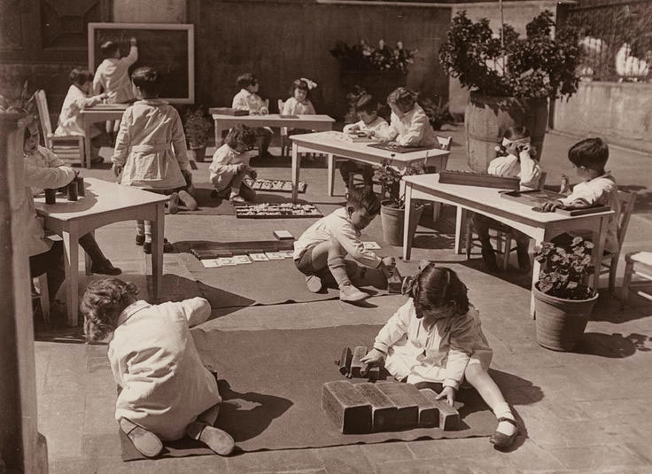
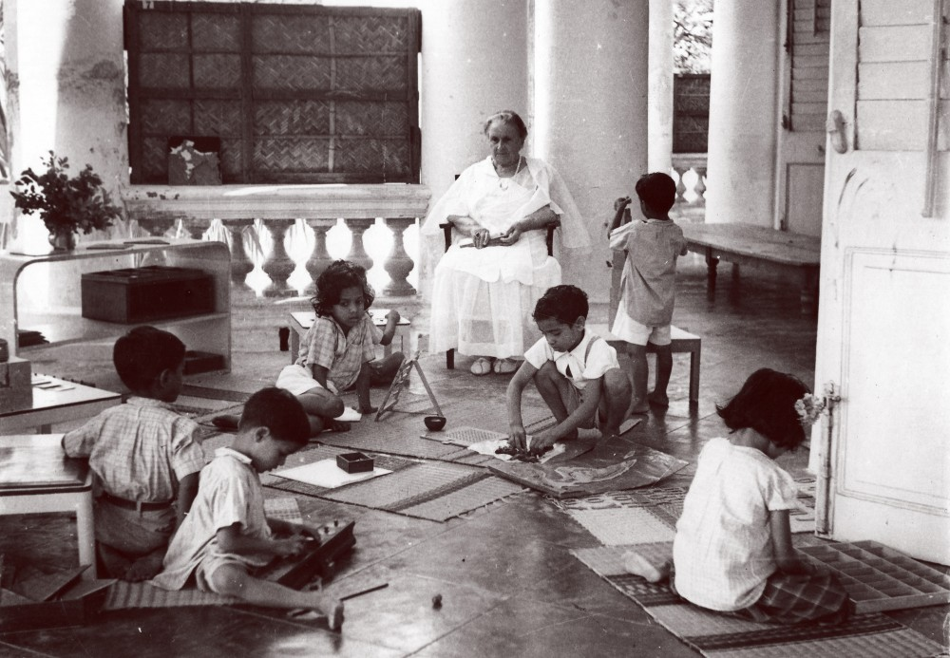
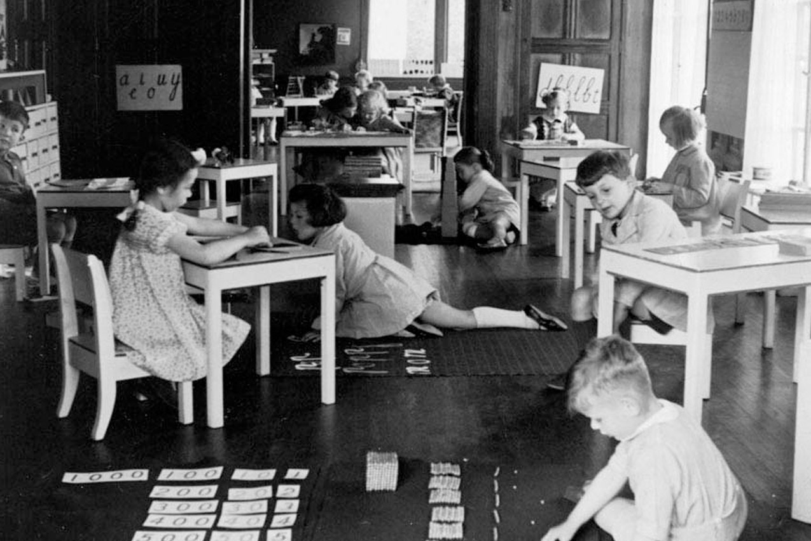
Ведущая деятельность детей
От 0 до 1 года – эмоциональное общение;
От 1 до 2х – предметная деятельность;
От 3х до 6ти – сюжетно – ролевая деятельность;
От 7ми до 10ти – учебная;
11-14 – коммуникативная;
15 – 18 – учебно – профессиональная;

Slide 4
Сензитивный период развития — период в жизни человека, создающий наиболее благоприятные условия для формирования у него определенных психологических свойств и видов поведения (навыков). Сензитивный период — период наивысших возможностей для наиболее эффективного развития какой-либо стороны психики. Например, сензитивный период развития речи — от полутора до 3-х лет.
Мария Монтессори выделяла следующие сензитивные периоды развития:
Сензитивный период развития речи (0-6 лет)
Сензитивный период восприятия порядка (0-3 года)
Сензитивный период сенсорного развития (0-5,5 лет)
Сензитивный период восприятия маленьких предметов (1,5-6,5 лет)
Сензитивный период развития движений и действий (1-4 года)
Сензитивй период развития социальных навыков (2,5-6 лет)

Slide 6
Взрослый на пути ребенка.
Помощник ребенка на пути к миру.
Проводник.
Убирает непосильные препятствия.
Помогает обезопасить окружающее пространство
ребенка.
5. Создает условия для развития ребенка.
6. Помогает раскрыться.
7. Имеет феноменологическую установку.
8. Принимает ребенка таким какой он есть.

Slide 7
Феноменологическая установка:
Ребенок проявляет себя сейчас Так только Здесь и Теперь.
Он открыт и я открыт.
Я смотрю на него и даю себе право увидеть суть того, что сейчас происходит. 4.
Дать этому просто быть, воздействовать на меня.
Понять, что происходит в сути.

Slide 8
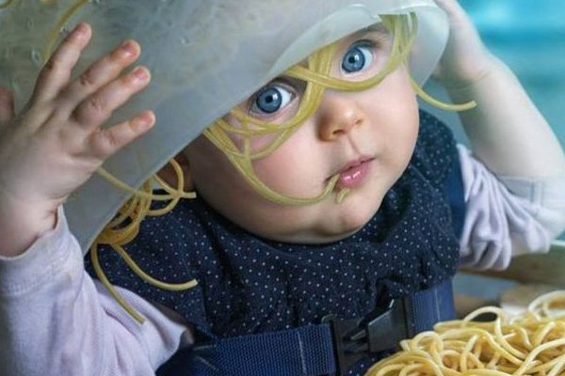
Метод наблюдения за объектом:
«Эпохе» – взять себя в скобки (работа только с объективной реальностью):
наблюдаем за одной, повторяющейся ситуацией;
фиксируем в листе наблюдений;
смотрим динамику;
выявляем суть.
Что можно наблюдать:
спонтанные проявления ребенка;
изменения его настроения;
поляризацию внимания;
эмоциональные реакции.
Наблюдение проводится ради того, чтобы увидеть и понять уникальность каждой детской жизни.

Slide 9
Метод наблюдения за собой:
Выявляем первичную эмоцию. Какая это эмоция.
(может быть это несколько связанных эмоций)
2. Отслеживаем копинг.
( психо-эмоциональные, когнитивные, поведенческие функции, направленные на преодоление угрозы и/или стрессовых ситуаций) Берем паузу (вдох, время, смена мыслительной деятельности)
3. Через расстояние пробуем отследить про что этот копинг, эмоция, чувство.
4. Выявляем угрозу ценности. (где ярче всего негативная окраска).
5. Работаем с этой ценностью.

Slide 10
А как нам защищать ценность, которую ущемил 3-х летний ребенок?

Slide 11
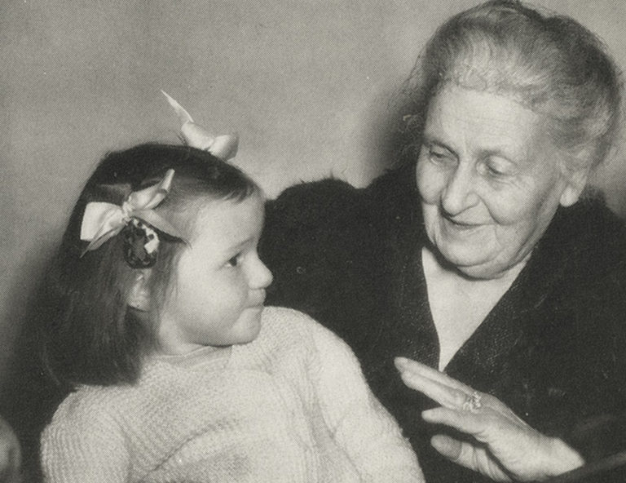
Если ребенка часто критикуют – он учится осуждать.
Если ребенку демонстрируют враждебность – он учится драться.
Если ребенка часто высмеивают – он учится быть робким.
Если ребенка часто позорят – он учится чувствовать себя виноватым.
Если ребенка часто позорят – он учится чувствовать себя виноватым.
Концентрируйтесь на развитии хорошего в ребенке, так что в итоге плохому не будет оставаться места.
Всегда прислушивайтесь и отвечайте ребенку, который обращается к вам.
Уважайте ребенка, который сделал ошибку и сможет сейчас или чуть позже исправить ее.
В обращении с ребенком всегда придерживайтесь лучших манер – предлагайте ему лучшее, что есть в вас самих.
Делайте это, наполняя окружающий мир заботой, сдержанностью, тишиной и любовью.

Slide 12
Методика Открытого Наблюдения (МОН)
Пошаговая структура методики открытого наблюдения (МОН)
Принять решение смотреть открыто, настроиться.
Быть бдительным по отношению к своим предубеждениям (вспомнить о ловушке подозрительности).
Оставаться сосредоточенным, пока что-то по-доброму не затронет души.
Дать прийти впечатлению.
Проверить его (а вдруг это проекция?).
Записать, что увидел, и свое впечатление в протоколе открытого наблюдения. В оформлении отчета отдельно зафиксировать, что было (максимально безоценочно и объективно), а затем ответить на вопрос: «Что я увидел?», «Чем по сути (по существу) было происходящее?». Сформулировать впечатление в максимально субъективной манере: «Поправьте меня, если я не прав, но у меня сложилось такое понимание происходящего…».
Критерием того, что увиденное вами было именно открытым наблюдением, будет неожиданное чувство удивления⁴: ну надо же! И это будет «удивление со знаком плюс».

Slide 13
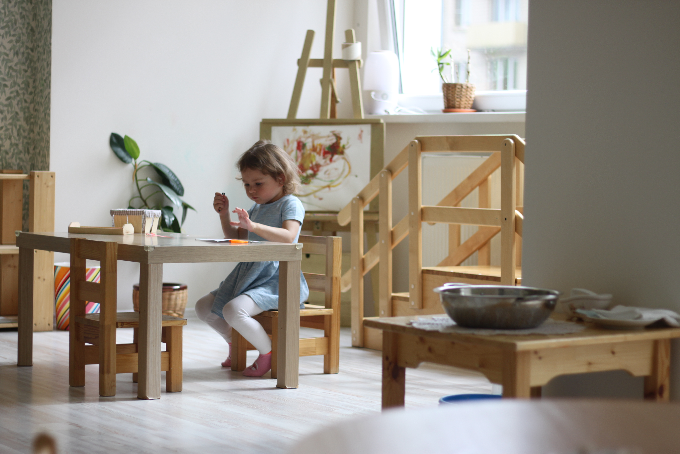
Типичные ошибки процесса наблюдения:
Открытым взглядом встречаться с каким-то ребенком в ситуации – на этом наблюдение заканчивается, так как взгляд является очень сильным воздействием.
Мысли: «С этим что-то нужно делать» (открытое наблюдение исключает импульс по реализации каких-либо намерений).
Воспоминания о прошлом или будущем: «Рита и вчера носилась, как угорелая».
Вынесение оценок: «Таня и Рита бегают слишком громко!», за оценками, как правило, тут же следует реакция: «Девочки! Потише, вы прыгаете по головам нижнего этажа!», – в момент, когда начинаются действия, открытое наблюдение заканчивается.
Типичные ошибки описания результатов открытого наблюдения:
Употребление в протоколе квантеров: «всегда», «никогда», «ничего», «постоянно», «все время» и т. п.
Описание того, чего ребенок не делает, например: «Лиза не привлекает к себе внимания и не кокетничает, а Таня специально не толкала Лизу».
Обобщения: «Таня в своей обычной манере…»
Не использовать слова заинтересованно, агрессивно, радостно…

Slide 14
Метод оценки потребности ребенка во мешательстве взрослого (ПВВ)
Мы молчаливо присутствуем, на расстоянии наблюдая за игрой ребят.
Обращаем внимание на эмоционально выразительные фрагменты поведения: громкие возгласы, горестное или отчаянное выражение лиц, поз, резкие движения, слезы, громкий хохот и т. д.
Расшифровываем фрагменты эмоционально выразительного поведения: о чем говорят эти знаки? Какой смысл они приобретают в контексте данной ситуации, как вы ее поняли?
Если в них прочитывается обращение за помощью, нужно дать внимание.

Slide 15
Типичные ошибки МПВВ
Выразительный жест вырван из контекста и неправильно истолкован.
Не замечена внутренняя глубина страдания при неярком (неэффектном) поведенческом проявлении.
Вывод о необходимости вмешательства делается только тогда, когда ребенок его требует.

Slide 16
Методика понимания чувств и потребностей ребенка (МПЧ)
Шаг 1. Настроиться на открытое наблюдение (методика МОН). Вспомнить об установке: «Никого ни в чем не подозревать!». Сосредоточиться и отдаться процессу, за которым наблюдаешь. Глубина понимания контекста зависит также и от того, насколько ты хорошо знаешь, что сейчас происходит в жизни ребенка.
Шаг 2. Он необходим только, когда ребенок обратится за помощью (методика ПВВ). Ребенку нужно вернуть в форме вопроса только то, что он сам показывает и говорит. Ничего не додумывать и не оценивать. Также не нужно бывает и расспрашивать. Обычно предъявлено уже достаточно, был бы внимательный взрослый.
Шаг 3. По обратной связи иногда легко понять, была ли ваша реакция действительно пониманием, или вы сделали что-то другое, возможно, тоже полезное, но не имеющее отношения к развитию личности.

Slide 17
Типичные ошибки при выполнении метода
1. Кроме понимающей стратегии ответа, могут быть и другие довольно часто встречающиеся типы ответов, которые не содержат в себе понимания (идея типологии взята нами из книги М. Снайдерс «Ребенок как личность»).
«Расследование»
«Инструктирование»
«Оценивание»
«Поддержка»
«Центрированная на себе»

Slide 18
2. В простых и однозначных ситуациях психолог ориентируется на то, что происходит здесь и сейчас, а в сложных ситуациях, начинает фантазировать, интерпретировать или произвольно «углублять» причины настроения вместо того, чтобы понять актуальное переживание ребенка.
3. Взрослый начинает «воспитание» несвоевременно, а именно до того, как дал ребенку понимание, которое должно «разгрузить» его напряжение, только после этого он сможет услышать, что нужно думать о ком-то еще.
4. В ситуации взрослый сразу начинает инструктировать, не откликаясь на чувства. Такие действия ребенок не воспринимает, как личные. Они ничему не учат.
5. Психологи и воспитатели часто «проваливаются в эмпатию» – и начинают разделять чувства, которые не следует множить.
6. В понимающей парадигме ответа не должно быть слов: «Я тебя понимаю!». Если вы действительно поймете ребенка, он это и так почувствует. А если нет – своими словами вы вызовите «столкновение» чувств и противоречащих им слов от взрослого.
7. Взрослые стремятся в некоторых ситуациях обращаться к разуму ребенка, не чувствуя, где это неуместно.
8. Ошибкой будет реагировать только на фрагмент информации, полученной от ребенка.

